Slide 1


RUNG
CHUÔNG VÀNG

Slide 2




6
1
2
3
4
5
7
8
9
CÂU HỎI 1
10
BẮT ĐẦU
Điền từ vào dấu ba chấm để hoàn thiện khái niệm sau: nghĩa tường minh của câu là nội dung thông báo được diễn đạt...bằng các từ ngữ trong câu.
Đáp án:
Trực tiếp

Slide 3
6
1
2
3
4
5
7
8
9
CÂU HỎI 2
10
BẮT ĐẦU
Nghĩa hàm ẩn của câu là nội dung thông báo được suy ra từ đâu?
Đáp án:
Nghĩa tường minh và ngữ cảnh

Slide 4
6
1
2
3
4
5
7
8
9
CÂU HỎI 3
10
BẮT ĐẦU
Câu tục ngữ “Ăn quả nhớ kẻ trồng cây” có nghĩa tường minh là gì?
Đáp án:
Khi ăn quả, ta phải nhớ đến người trồng cây

Slide 5
6
1
2
3
4
5
7
8
9
CÂU HỎI 4
10
BẮT ĐẦU
Câu tục ngữ “Ăn quả nhớ kẻ trồng cây” có nghĩa hàm ẩn là gì?
Đáp án:
Khi hưởng thụ thành quả nhất định, cần biết ơn người tạo ra thành quả đó

Slide 6
6
1
2
3
4
5
7
8
9
CÂU HỎI 5
10
BẮT ĐẦU
Nghĩa hàm ẩn được sử dụng trong đời sống và trong tác phẩm văn học có hiệu quả như thế nào?
Đáp án:
Diễn tả nội dung tế nhị hoặc tăng hiệu quả giao tiếp

Slide 7


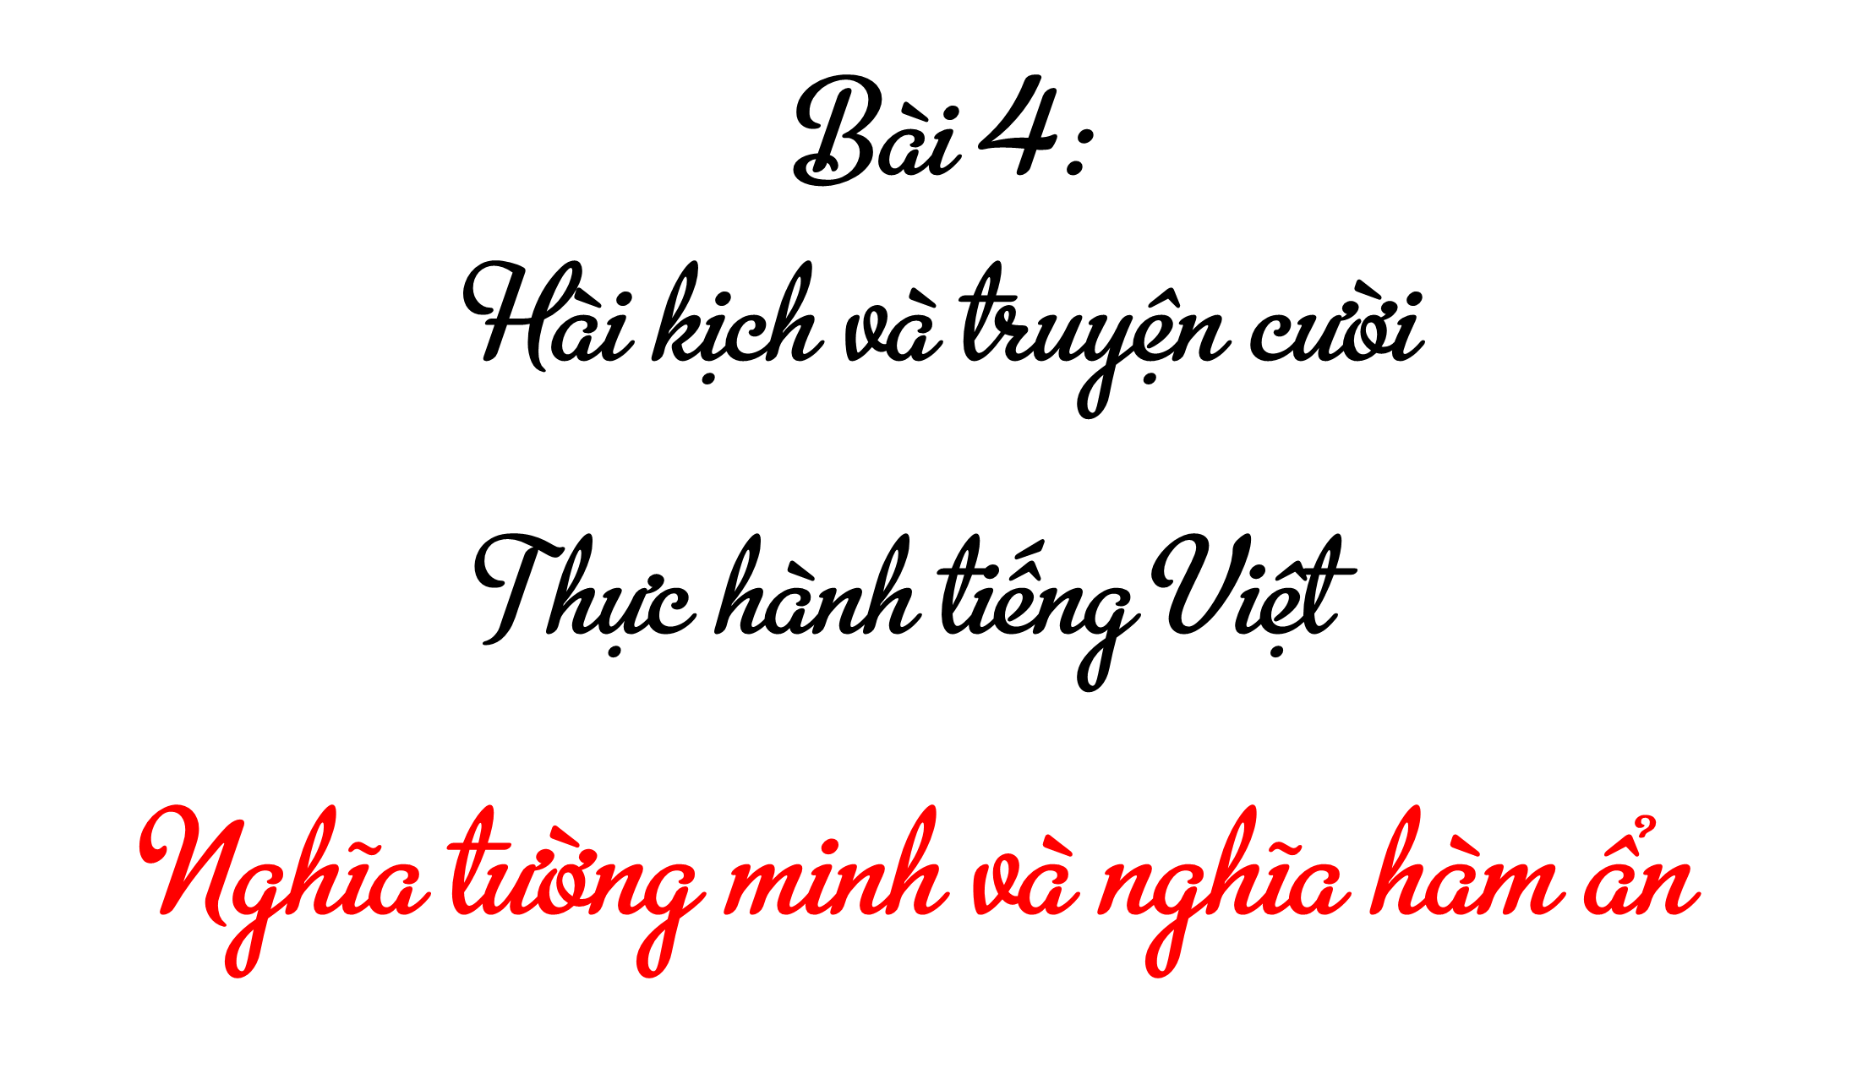






Slide 8
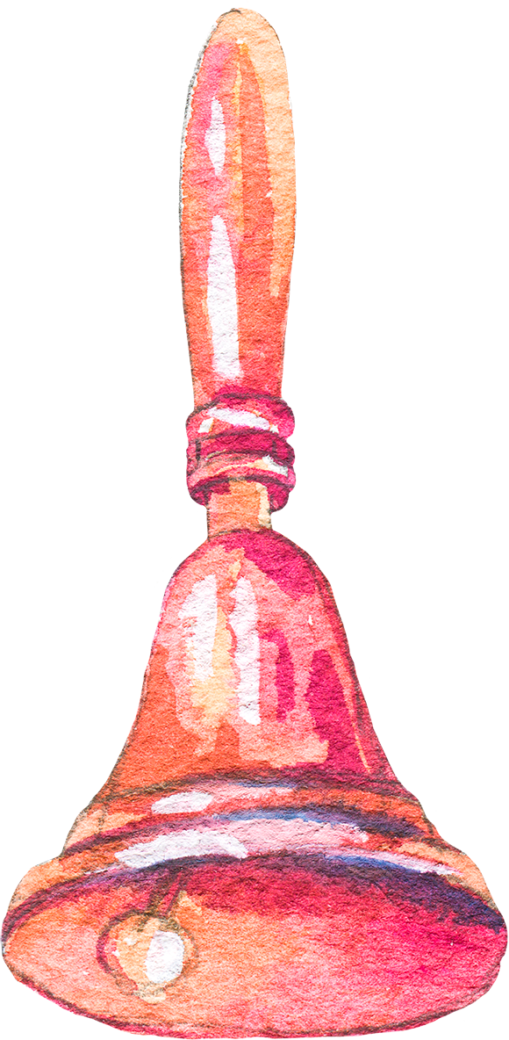

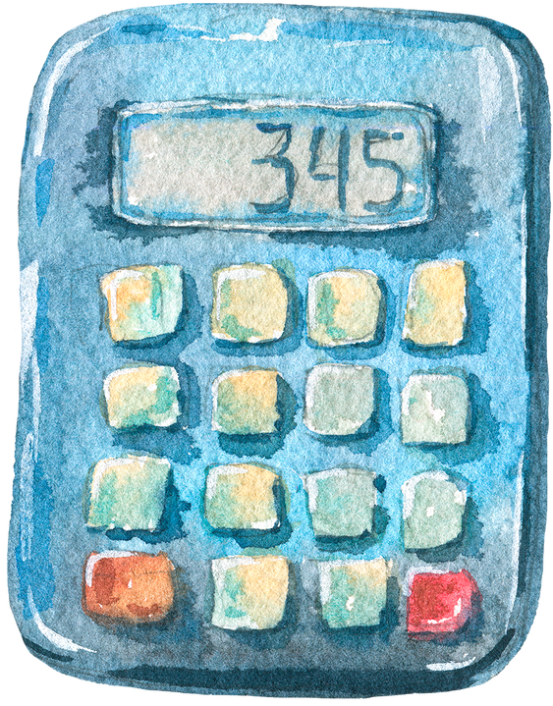
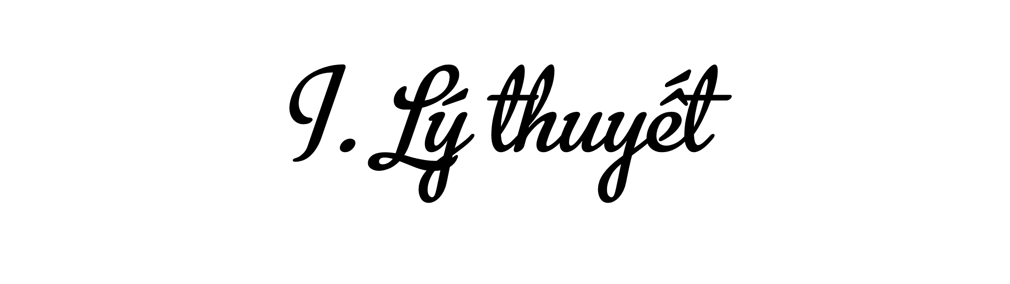



Slide 9

1. Nghĩa tường minh
- Là nội dung thông báo được diễn đạt trực tiếp bằng các từ ngữ trong câu.
- Người nghe, người tham gia hội thoại có thể hiểu trực tiếp nghĩa của câu nói/câu thoại.

Slide 10




2. Nghĩa hàm ẩn
- Là nội dung thông báo được suy ra từ nghĩa tường minh và ngữ cảnh..
- Nghĩa hàm ẩn thường sử dụng trong đời sống và trong TPVH khi diễn tả những nội dung tế nhị hoặc tăng hiệu quả giao tiếp.

Slide 11

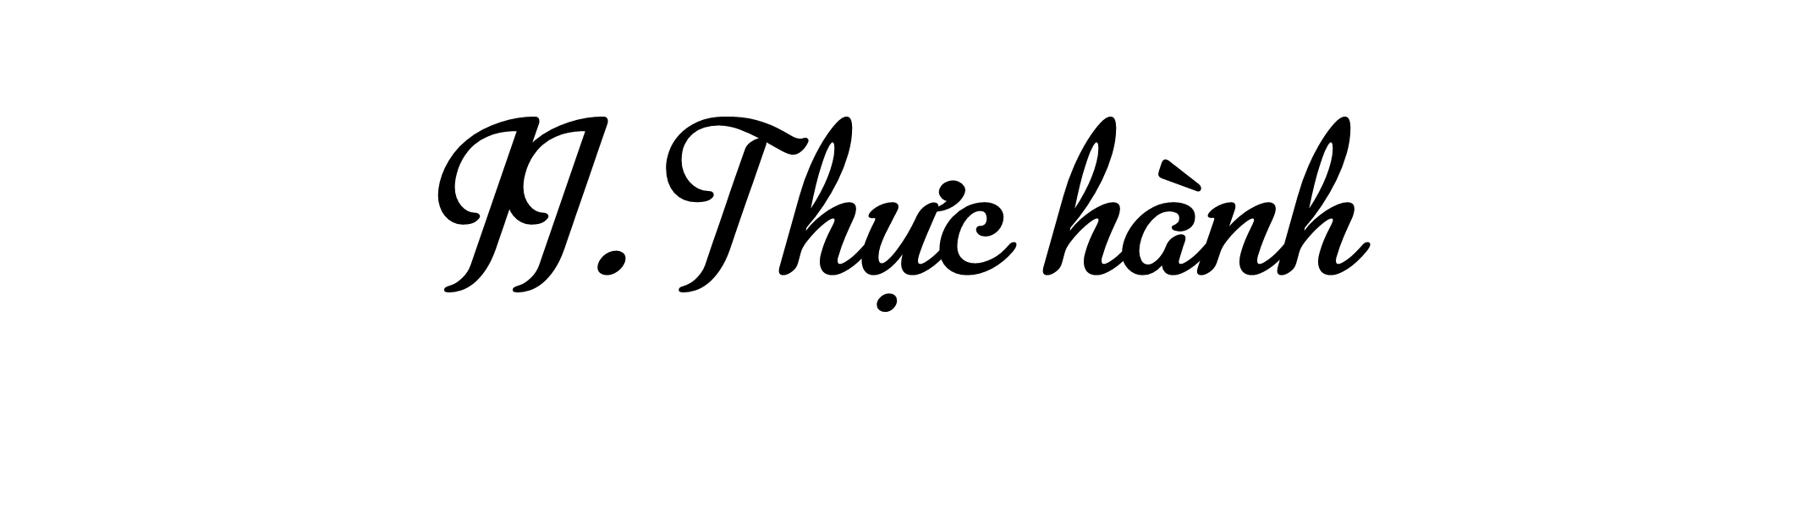

Slide 12


Bài 1: Xác định nghĩa hàm ẩn của những câu dưới đây:
a) Nói thật với ông: chú em rể tôi vừa trúng Chủ tịch huyện, chú ấy nể tôi lắm. (Lưu Quang Vũ)
b) Thằng cha lang băm nào cho anh đơn mua cái kính này thế? (Nê-xin)
c) Cậu phải đi khám bệnh viện nhà nước xem sao! (Nê-xin)

Slide 13
Ví dụ | Lời của nhân vật | Nghĩa hàm ẩn
a | Ông Nha | Tôi có một chỗ dựa đáng tin cậy, đó là một người thân có chức quyền cao ở huyện (chủ tịch huyện)
b | Ông bác sĩ khám mắt cho nhân vật “tôi” | Vị bác sĩ trước đó đã khám mắt, kê đơn cho nhân vật “tôi” là một thầy lang dốt, chữa bậy để kiếm tiền.
c | Lời khuyên của một “người bạn thân” đối với nhân vật “tôi” | Bệnh viện nhà nước có nhiều bác sĩ giỏi, có chất lượng khám chữa bệnh tốt hơn các cơ sở y tế tư nhân.

Slide 14
Bài 2: Đọc đoạn văn dưới đây (trích tác phẩm Tắt đèn của Ngô Tất Tố) và thực hiện các yêu cầu nêu sau đó:
Chị Dậu vừa nói vừa mếu:
- Thôi u không ăn, để phần cho con. Con chỉ được ăn ở nhà bữa này nữa thôi. U không muốn ăn tranh của con. Con cứ ăn thật no, không phải nhường nhịn cho u.
Cái Tí chưa hiểu hết ý câu nói của mẹ, nó xám mặt lại và hỏi bằng giọng luống cuống:
- Vậy thì bữa sau con ăn ở đâu?
Điểm thêm một giây nức nở, chị Dậu ngó con bằng cách xót xa:
- Con sẽ ăn ở nhà cụ Nghị thôn Đoài.
a. Nêu nghĩa hàm ẩn của những câu in đậm. Vì sao chị Dậu không dám nói thẳng với con mà phải dùng câu có nghĩa hàm ẩn?
b. Nghĩa hàm ẩn trong câu nói nào của chị Dậu rõ hơn? Vì sao chị Dậu phải nói rõ hơn như vậy?

Slide 15

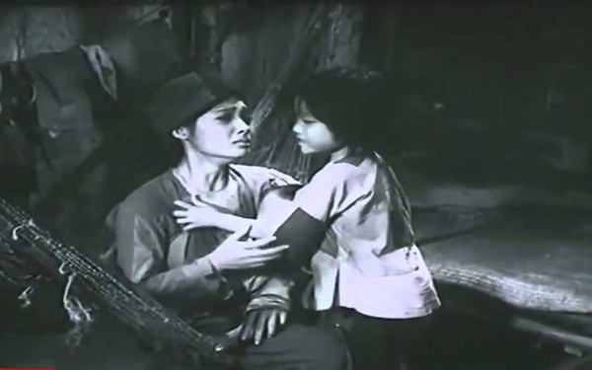
Nhập vai hoặc diễn lại đoạn hội thoại → giao lưu với khán giả bên dưới bằng các câu hỏi trong SGK

Slide 16
Câu mang nghĩa hàm ẩn: (1) “Con chỉ được ăn ở nhà bữa này nữa thôi” và (2) “Con sẽ ăn ở nhà cụ Nghị thôn Đoài”
➔ Đều có nghĩa “Mẹ đã phải bán con cho nhà cụ Nghị thôn Đoài”
(1): Nghĩa hàm ẩn được diễn đạt một cách xa xôi (chưa rõ)
(2): Được diễn đạt rõ hơn

Slide 17

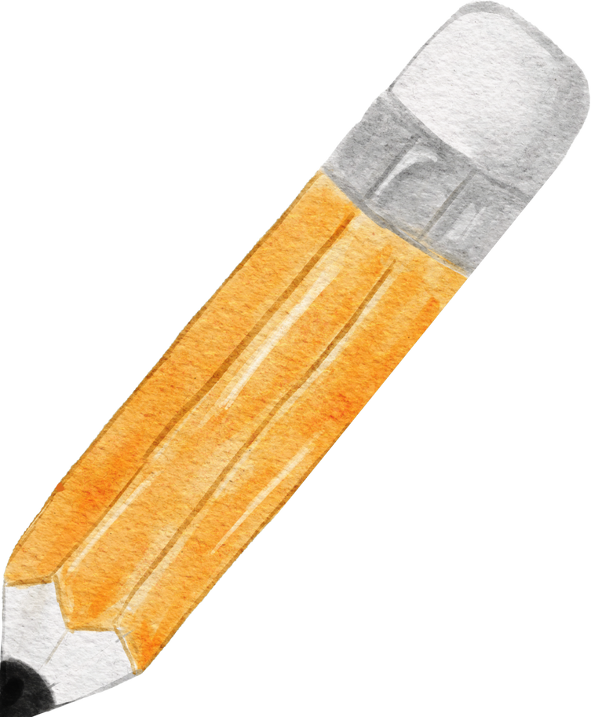
Bài 2
a. Vì chị Dậu quá thương con, không nỡ nói ra điều quá đau lòng với mình và với cái Tí
b. Nghĩa hàm ẩn trong câu sau rõ hơn. Chị phải nói như vậy vì thấy cái Tí chưa hiểu ý nghĩa câu nói trước đó của mình

Slide 18

Điều kiện có hàm ý
(1)
Có ý thức đưa ra hàm ý
(2)
Có năng lực giải đoán hàm ý

Slide 19
Bài 3
Tục ngữ
a. Cái nết đánh chết cái đẹp
b. Một hạt thóc vàng chín giọt mồ hôi
c. Một điều nhịn chín điều lành
d. Một nghề cho chín còn hơn chín nghề
e. Tốt danh hơn lành áo
Nghĩa hàm ẩn
1. Việc làm ra thóc gạo vô cùng vất vả, khó nhọc
2. Có danh tiếng tốt quan trọng hơn có nhiều của cải, tiền bạc.
3. Cái đẹp về đạo đức có giá trị hơn cái đẹp bề ngoài
4. Nhẫn nhịn sẽ giúp tránh được những điều không hay
5. Thành thạo, tinh thông một nghề còn hơn biết nhiều nghề không đến nơi đến chốn

Slide 20


Gần mực thì đen, gần đèn thì rạng
Một con ngựa đau, cả tàu bỏ cỏ
Giấy rách phải giữ lấy lề.
Tốt gỗ hơn tốt nước sơn.
Có công mài sắt có ngày nên kim
Uống nước nhớ nguồn.
Thực hành viết đoạn văn nêu cách hiểu về câu tục ngữ mà mình thích và rút ra bài học từ câu tục ngữ đó.

Slide 21
Bài mẫu
“Tục ngữ Việt Nam có nhiều câu mang ý nghĩa giáo dục rất sâu sắc. Một trong số đó là câu tục ngữ em rất yêu thích: Có công mài sắt có ngày nên kim. Từ nghĩa tường minh (Nếu chịu khó mài thì có thể biến một thanh sắt thành một chiếc kim), có thể suy ra nghĩa hàm ẩn của câu là: Kiên trì tất sẽ thành công. Từ câu tục ngữ này, em rút ra bài học cho mình: Trong học tập cũng như mọi việc, để đạt được kết quả tốt, cần phải kiên trì, nhẫn nại; không ngại khó, ngại khổ; không nản chí, sờn lòng.”

